Slide 1



Capacitación de Python
Instructor: Sergio Garzón
by

Slide 2


CURSO DE PYTHON
Clase 8

Slide 3

CADENAS DE CARACTERES
Cadenas de caracteres
Son secuencias de caracteres utilizadas para representar texto.
cadena_caracteres = “Curso de Prisma Medios de Pagos”

Slide 4
CADENAS DE CARACTERES
Cadenas de caracteres
Las cadenas de caracteres, puede ser creadas con comillas simples:
También la podemos crear con comillas dobles:

Slide 5
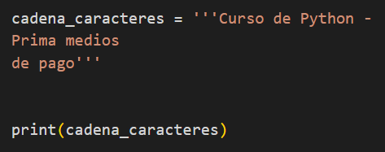
CADENAS DE CARACTERES
Cadenas de caracteres
Se pueden definir cadenas de caracteres multilineas con comillas simples:
En la consola, se imprimirá una cadena debajo de la otra.

Slide 6
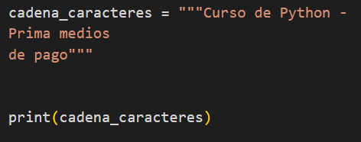
CADENAS DE CARACTERES
Cadenas de caracteres
También, se pueden definir cadenas de caracteres multilineas con comillas dobles:
En la consola, se imprimirá una cadena debajo de la otra.

Slide 7
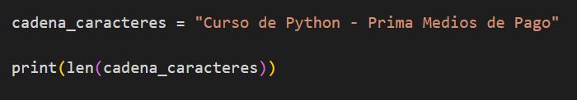
FUNCIONES DE CADENAS
Funciones de cadenas de caracteres
La función len() nos permite saber la longitud de la cadena de caracteres.
Ejemplo de código:
El resultado que se imprimirá en la consola es 38

Slide 8
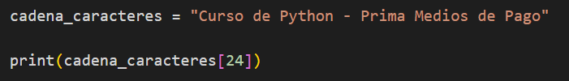
FUNCIONES DE CADENAS
Funciones de cadenas de caracteres
Una vez que sabemos la longitud de la cadena de caracteres, podemos acceder a un carácter que está en una determinada posición, para ello colocamos el nombre de la cadena de caracteres y luego entre corchetes el valor.
Ejemplo de código:
El resultado que se imprimirá en la consola es M, ya que se encuentra en la posición 24

Slide 9
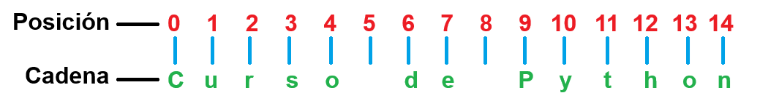
FUNCIONES DE CADENAS
Funciones de cadenas de caracteres
Las cadenas de caracteres tienen longitud y cada carácter se encuentra en una posición que comienza en 0 (cero) y termina en el tamaño de la cadena menos 1 (uno)
Nota: Los espacios también cuentan como caracteres.

Slide 10
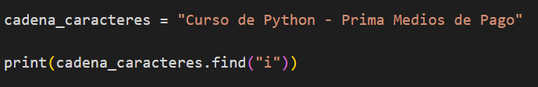
FUNCIONES DE CADENAS
Funciones de cadenas de caracteres
La función find(), nos permite saber en qué posición de la cadena se encuentra un determinado carácter o un conjunto de caracteres.
Ejemplo de código:
El resultado de la consola será 20, siempre muestra el valor del primero que encuentra.

Slide 11
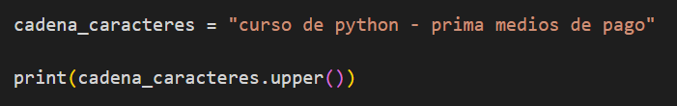
FUNCIONES DE CADENAS
Funciones de cadenas de caracteres
La función upper(), nos permite convertir toda la cadena de caracteres a mayúscula.
Ejemplo de código:
El resultado de la consola será CURSO DE PYTHON - PRISMA MEDIOS DE PAGO

Slide 12

FUNCIONES DE CADENAS
Funciones de cadenas de caracteres
La función lower(), nos permite convertir toda la cadena de caracteres a minúscula.
Ejemplo de código:
El resultado de la consola será curso de python - prisma medios de pago

Slide 13
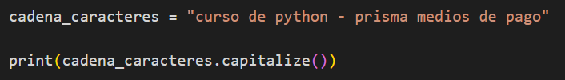
FUNCIONES DE CADENAS
Funciones de cadenas de caracteres
La función capitalize(), nos permite convertir la primer letra de una cadena de caracteres a mayúscula.
Ejemplo de código:
El resultado de la consola será Curso de python - prisma medios de pago

Slide 14
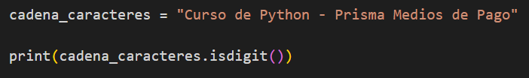
FUNCIONES DE CADENAS
Funciones de cadenas de caracteres
La función isdigit(), nos permite saber si una cadena de caracteres es todo numérica. Devuelve una valor booleano (bool), True (verdadero) o False (falso)
Ejemplo de código:
El resultado de la consola será False

Slide 15
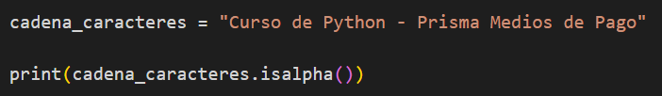
FUNCIONES DE CADENAS
Funciones de cadenas de caracteres
La función isalpha(), nos permite saber si una cadena de caracteres contiene todos sus caracteres con letras del alfabeto. Devuelve una valor booleano (bool), True (verdadero) o False (falso)
Ejemplo de código:
El resultado de la consola será False, debido a que contiene espacios y los mismos no corresponden al alfabeto.

Slide 16
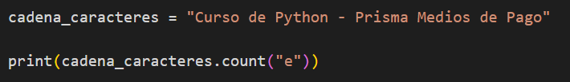
FUNCIONES DE CADENAS
Funciones de cadenas de caracteres
La función count(), nos permite saber la cantidad de veces que se repite un caracter dentro de la cadena. Esta función si discrimina mayúscula de minúscula.
Ejemplo de código:
El resultado de la consola será 3

Slide 17
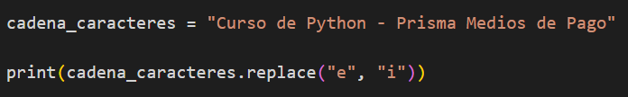
FUNCIONES DE CADENAS
Funciones de cadenas de caracteres
La función replace(), nos permite reemplazar un carácter de la cadena, por uno nuevo que le ingresemos.
Ejemplo de código:
El resultado sera Curso di Python - Prisma Midios di Pago

Slide 18
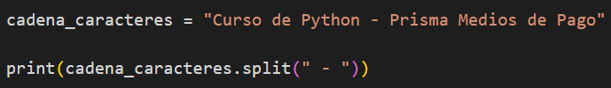
FUNCIONES DE CADENAS
Funciones de cadenas de caracteres
La función split(), nos permite dividir una cadena de caracteres en una lista, especificando cual es el separador.
Ejemplo de código:
El resultado sera [‘Curso de Python’, ‘Prisma Medios de Pago’]

Slide 19
FORMATEO DE CADENAS
Formateo de cadenas de caracteres
Formatear cadenas de caracteres en Python nos permite insertar valores en una cadena de texto de manera más legible y flexible. Hay varios métodos para realizarlo.
f-strings
format()
Utilizando el %

Slide 20
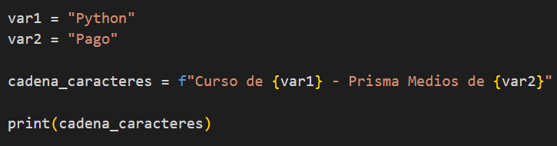
FORMATEO DE CADENAS
Formateo de cadenas de caracteres
f-strings es una forma precisa y eficiente de formatear cadenas. Para ello se coloca la f minúscula o la F mayuscula al principio de la cadena.
Ejemplo de código:
El resultado sera Curso de Python - Prisma Medios de Pago

Slide 21
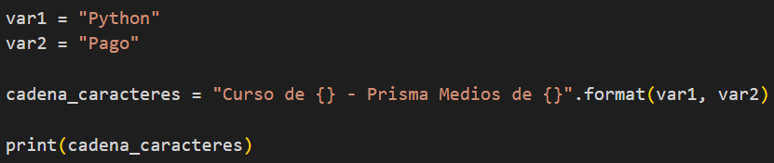
FORMATEO DE CADENAS
Formateo de cadenas de caracteres
La función format() permite insertar valores en una cadena mediante llaves {} como marcadores de posición.
Ejemplo de código:
El resultado sera Curso de Python - Prisma Medios de Pago

Slide 22
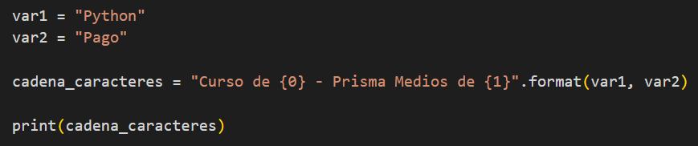
FORMATEO DE CADENAS
Formateo de cadenas de caracteres
En la función format() también podemos agregar indices en las llaves {}, siempre comenzando desde el 0 (cero)
Ejemplo de código:
El resultado sera Curso de Python - Prisma Medios de Pago

Slide 23
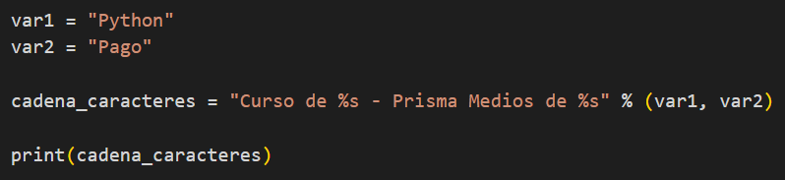
FORMATEO DE CADENAS
Formateo de cadenas de caracteres
Con el método del %, podemos agregar los valores a la cadena.
%s: Inserta cadenas de texto (str) o booleanos (bool)
%d: Inserta números enteros (int)
%f: Inserta números de coma flotante (float)
Ejemplo de código:

Slide 24

REPLICACIÓN DE CADENAS
Replicación de cadenas de caracteres
Para replicar cadenas de caracteres, podemos utilizar el asterisco “*”, seguido de un número que indicará la cantidad de replicaciones que necesitamos.
Ejemplo de código:
El resultado de la consola sera Curso de Python - Prisma Medios de PagoCurso de Python - Prisma Medios de PagoCurso de Python - Prisma Medios de Pago.

Slide 25

CADENAS DE CARACTERES
“AHORA VAMOS A PRACTICARLO”

Slide 26







Gracias
“Transformamos realidades co-creando soluciones de alto impacto”
by

